Slide 1
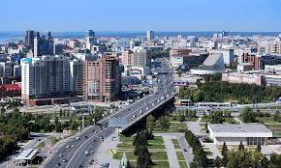
« Путешествие по Новосибирску»
Выполнили:
Группа № 23
Гаенко М.В.

Slide 2
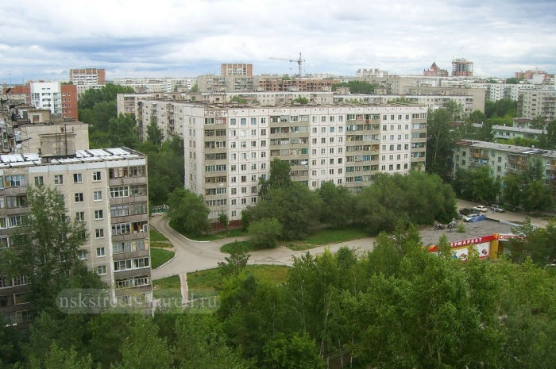
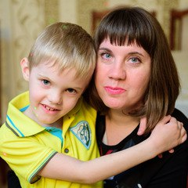
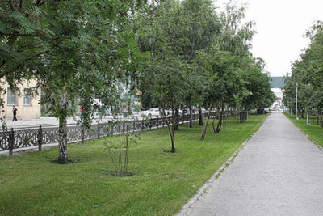
Что мы Родиной зовём?
Дом, где мы с тобой живём,
И берёзки, вдоль которых
Рядом с мамой мы идём.

Slide 3
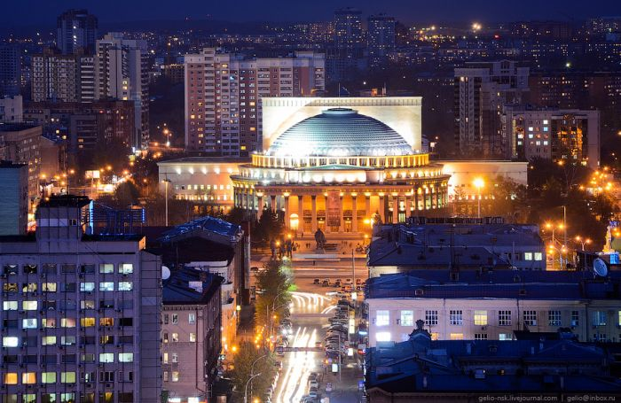
Россия – это большая Родина, страна в которой мы живем. У каждого человека есть и своя малая Родина, место, где он родился и живет. У каждого из вас есть свой заветный уголок, самый милый и родной. Наша Родина- Новосибирск.

Slide 4
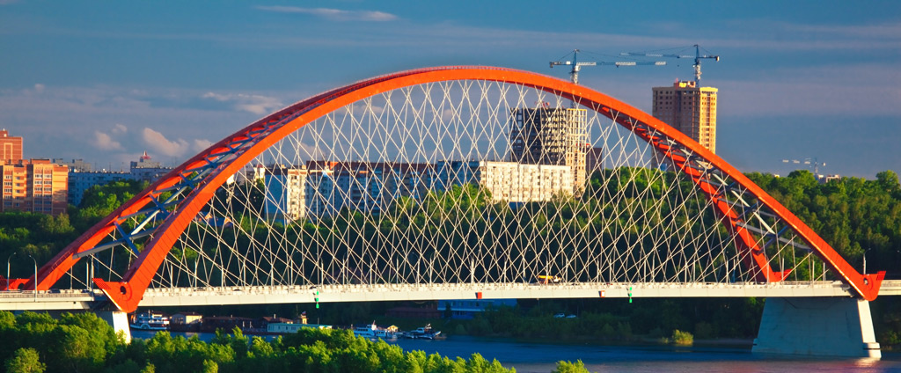
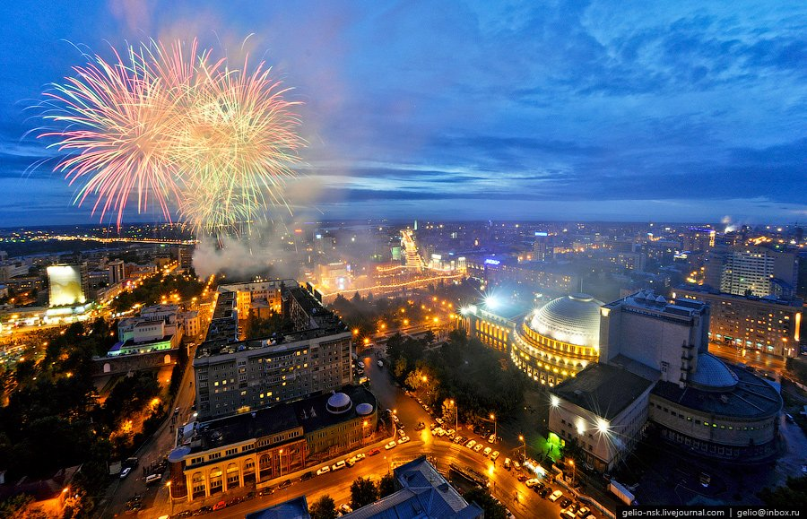
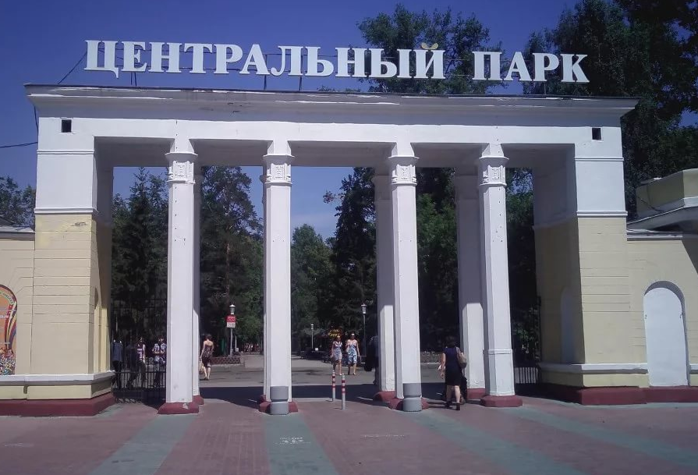
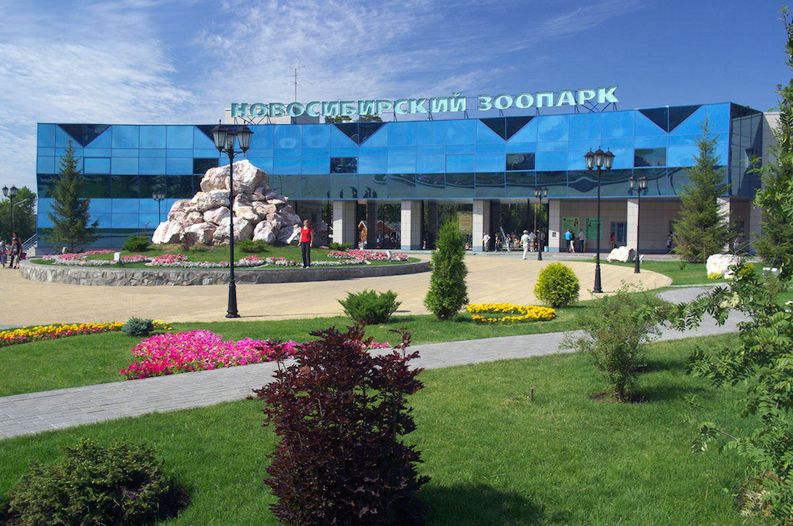
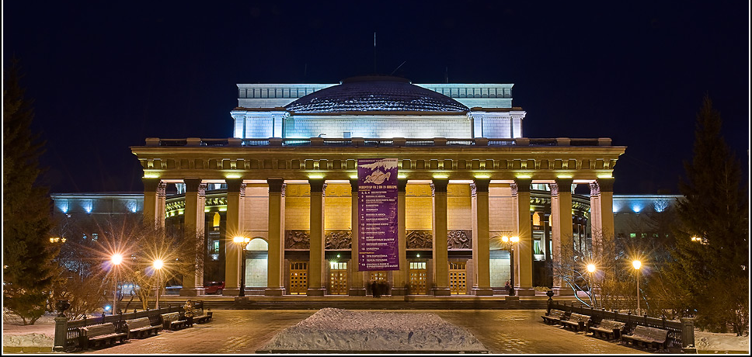
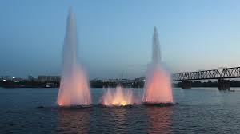
Новосибирск, родной наш город!
Ты нам очень сильно дорог!
Мосты, фонтаны, зоопарк,
Театры, музеи, любимый мой парк!
Я с мамой по улочкам часто гуляю,
Потом о тебе я стихи сочиняю.
Тебя люблю я очень сильно,
Будь всегда таким красивым!

Slide 5
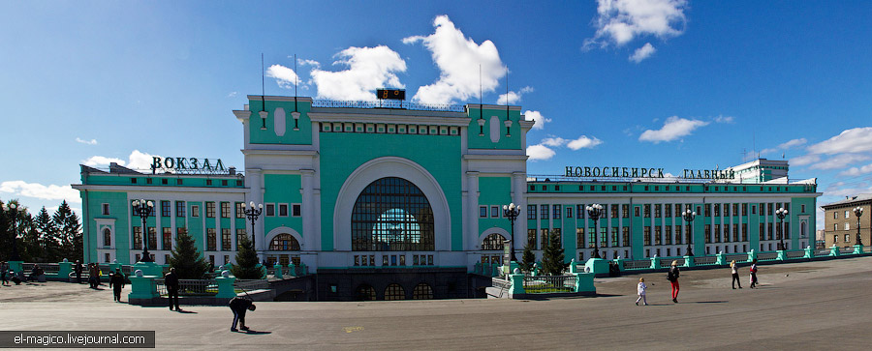
Железнодорожный вокзал «Новосибирск-Главный» и один из самых крупных в стране, является архитектурной достопримечательностью города. Согласно замыслу авторов проекта, его здание воспроизводит образ мчащегося на восток паровоза. Новосибирск является крупным железнодорожным узлом.
Железнодорожный вокзал «Новосибирск-Главный»

Slide 6
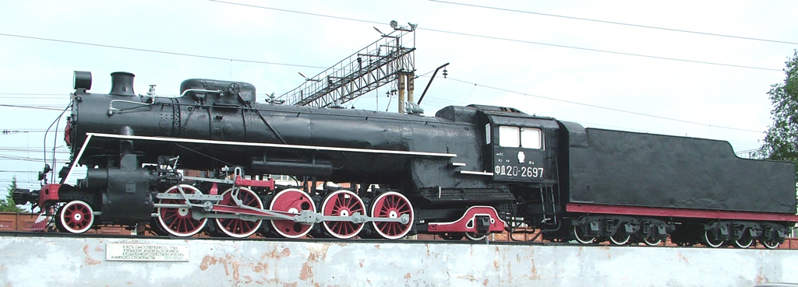

Slide 7
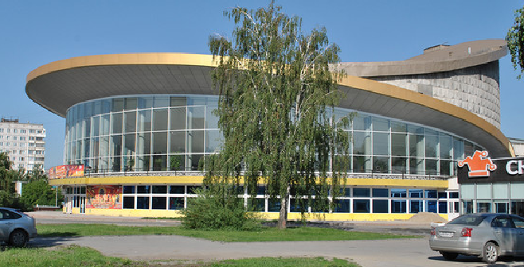
Цирк

Slide 8
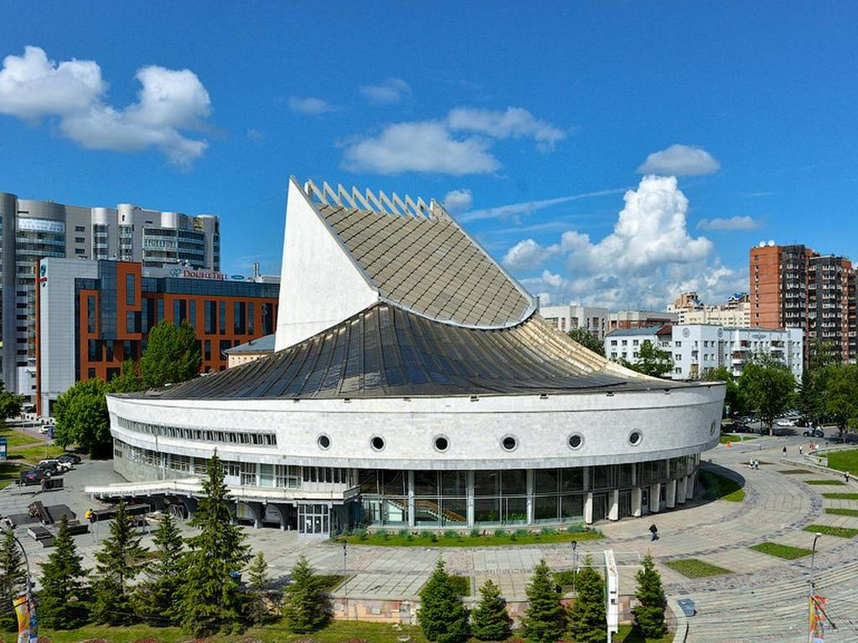
Глобус

Slide 9
Особенностью самого здания является его необычная форма – театр “Глобус” спроектирован под парусное судно. Театр строился специально для юных зрителей. Он так и назывался ТЮЗ –театр юного зрителя. Позднее он был переименован в театр Глобус.
Глобус

Slide 10
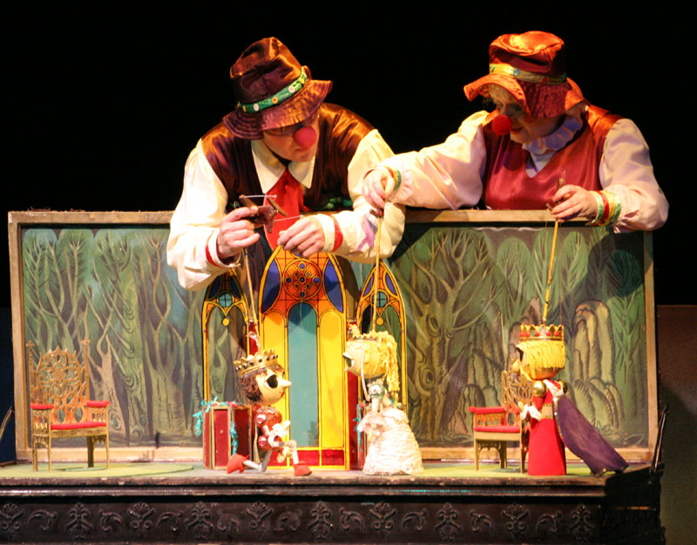
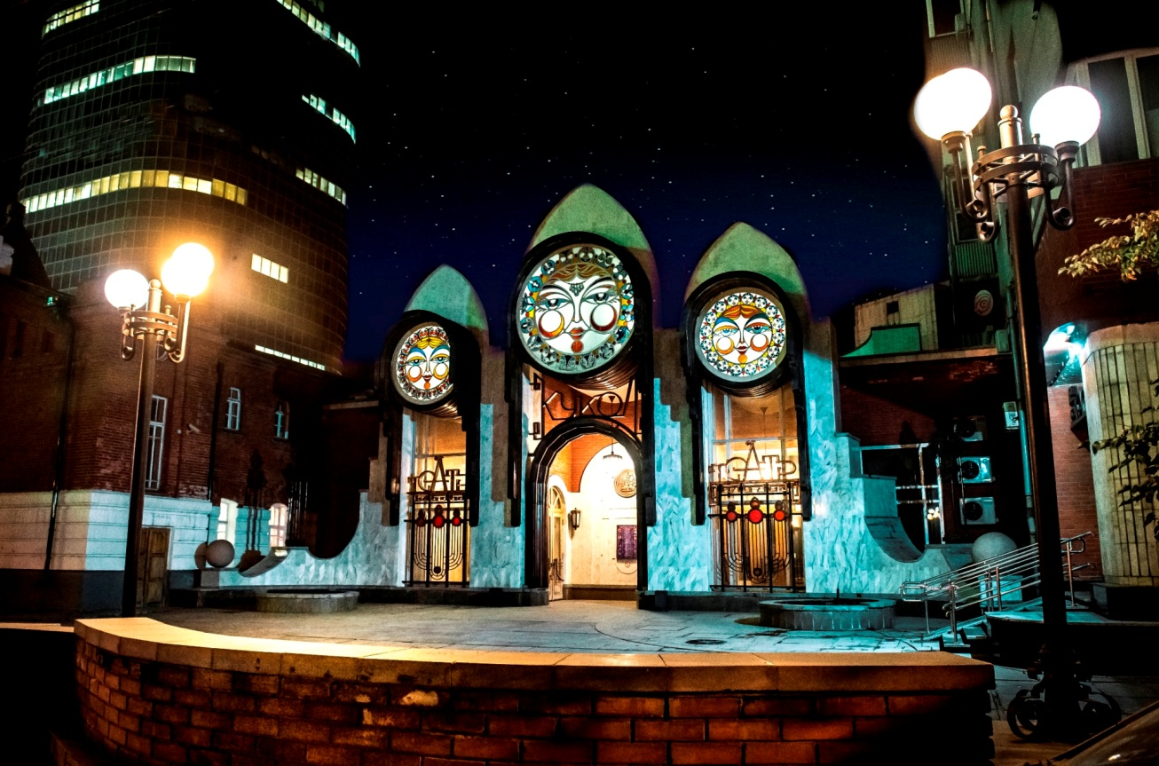
Областной театр кукол

Slide 11
Еще один театр нашего города. Очень необычный внешний вид театра. С одной стороны мне кажется, что это три солнца или три больших круглых лица огромных матрешек. Внутри театра на стенах развешаны фотографии с портретами артистов театра и кадры из различных постановок. Украшением является деревянное панно "Сказочный город цветов и его обитатели" Еще одно изумительное панно "Алиса в стране чудес", сделано местным скульптором. На втором этаже расположен своеобразный музей кукол, которые в свое время участвовали в спектаклях театра.

Slide 12
Монумент Славы

Slide 13
Безмолвье вечного причала. Солдат свое отвоевал! Как на высоком перевале, Стоит гряда Высоких скал.
На этих каменных страницах Не сосчитать родных имён. В бою погибшим поклониться Идут весь день… Со всех сторон.
Горит огонь Светло и свято. Живёт в нем дух сибиряка. Лишь мать погибшего солдата Окаменела на века.

Slide 15
Детская железная дорога

Slide 16
Планетарий

Slide 17
СПАСИБО ЗА
ВНИМАНИЕ

